Slide 1

27 e 28 de março de 2026
Local: Arca

Slide 2

ONDE
A ENGENHARIA
SE FORTALECE
O Fórum de Infraestrutura e o Colégio de Inspetores do Crea-SP é um evento anual realizado pelo Conselho que representa mais de 380 mil profissionais registrados em todo o Estado de São Paulo.
Com foco em infraestrutura, políticas públicas e qualificação técnica, o encontro tem como objetivo capacitar inspetores e lideranças que atuam diretamente no fortalecimento da fiscalização e no desenvolvimento seguro e sustentável das cidades.

Slide 3

MAS QUEM SÃO OS INSPETORES DO CREA-SP?
Os inspetores são peças-chave para garantir segurança, ética e qualidade nas obras e serviços técnicos, apoiando ativamente a fiscalização do Crea-SP para fortalecer o sistema e contribuir para a valorização dos profissionais registrados.
Hoje, são mais de 2.000 inspetores atuando em todas as regiões do Estado de São Paulo, formando uma rede presente e comprometida com a excelência técnica e a responsabilidade profissional.
São eles que auxiliam na construção de políticas públicas, assegurando que o desenvolvimento urbano aconteça de forma responsável e sustentável.

Slide 4
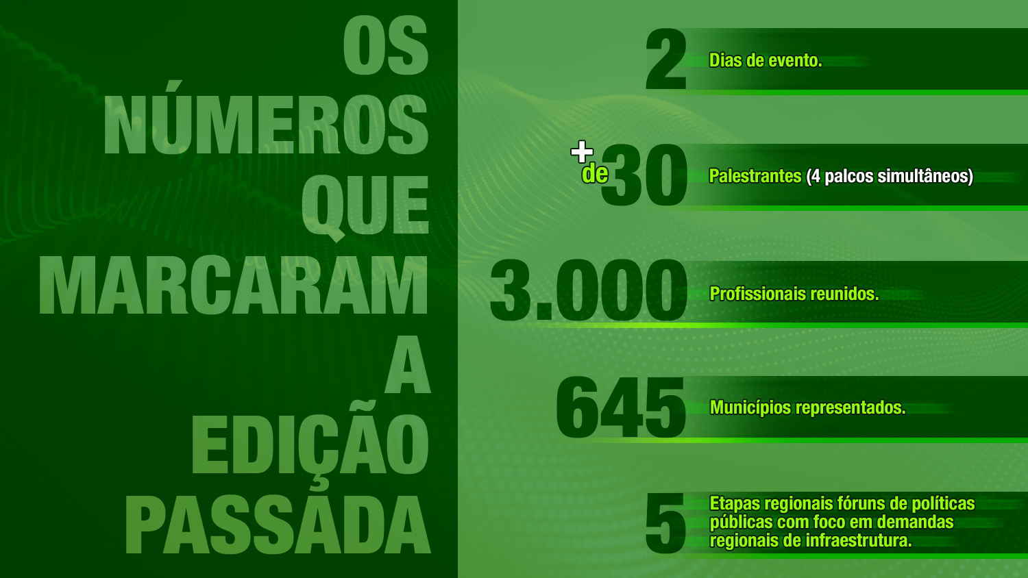

Slide 5
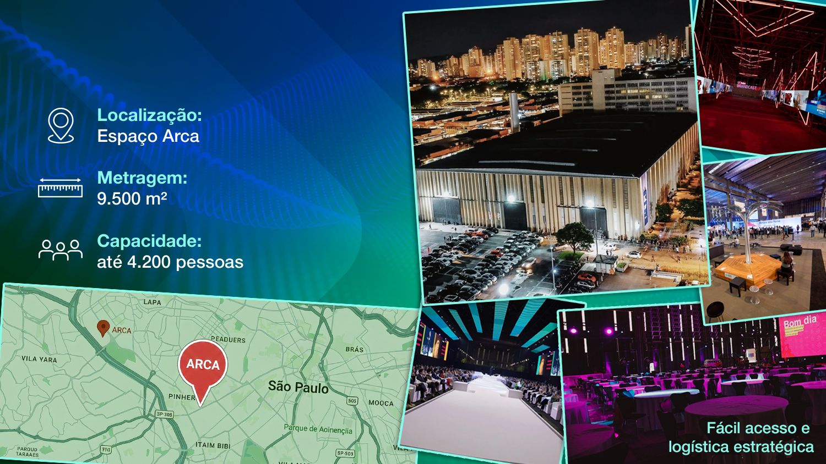
Um espaço à altura da dimensão do evento

Slide 6





FAIXA ETÁRIA PRAÇA GÊNERO
(colocar o mapa de SP)
PARTICIPANTES
Público-Alvo: inspetores e profissionais das áreas de Engenharia, Agronomia, Geociências e convidados.
FAIXA ETÁRIA
PRAÇA
GÊNERO
11%
20 a 29 anos
25%
30 a 39 anos
22%
40 a 49 anos
16%
50 a 59 anos
SÃO PAULO
16%
60 a 69 anos
7%
70 a 79 anos
2%
80 a 89 anos

Slide 7

CONHECIMENTO QUE FORTALECE
A ATUAÇÃO

Slide 8
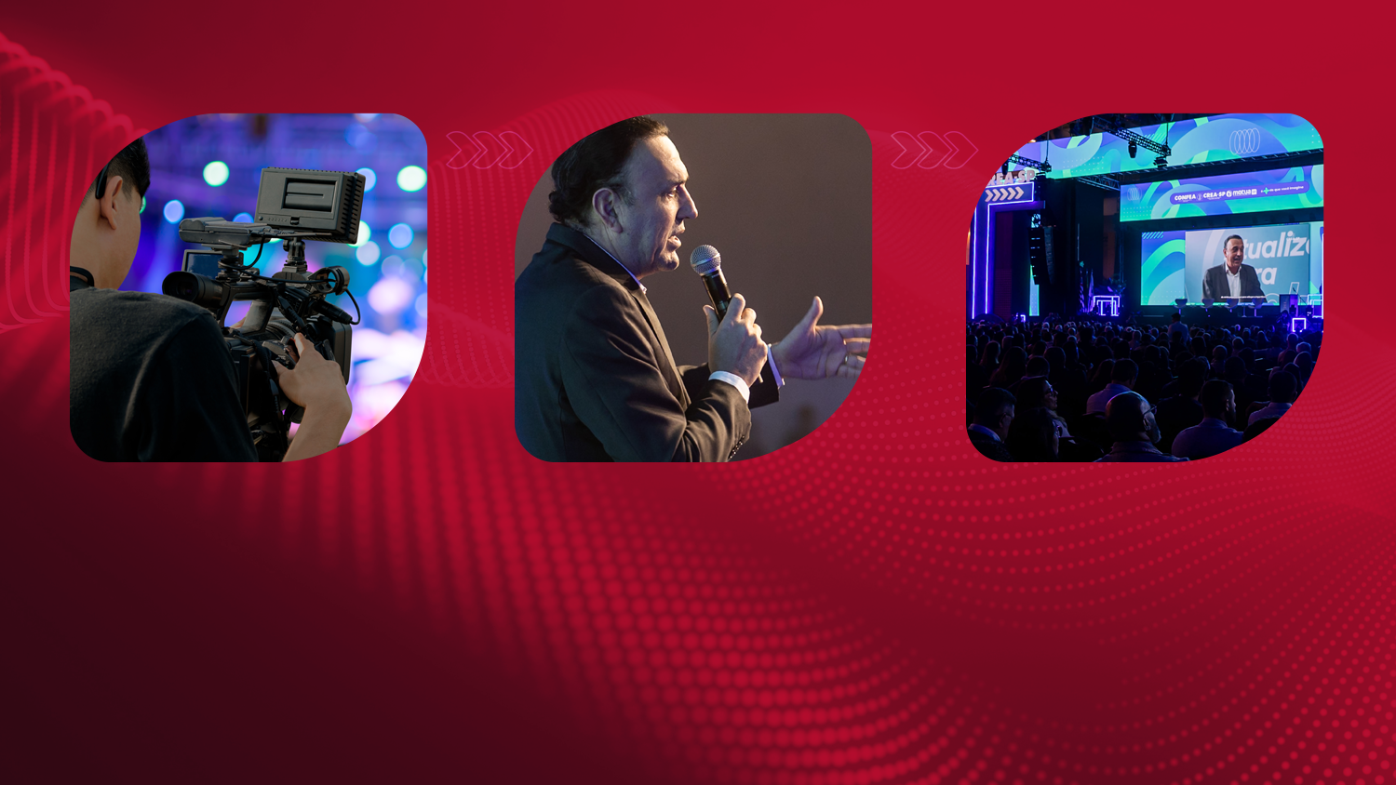

Mais de
10 horas
de conteúdos
Palestrantes renomados
Dinâmica de
6 palcos
simultâneos

Slide 9
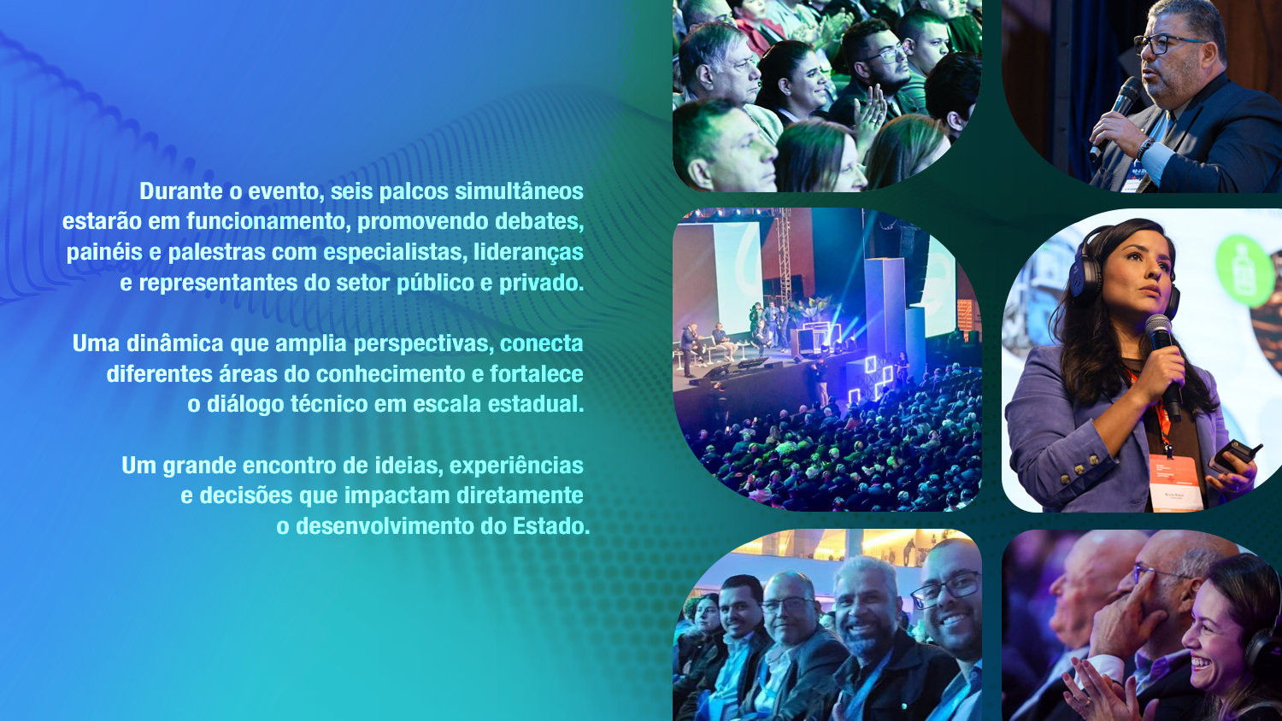
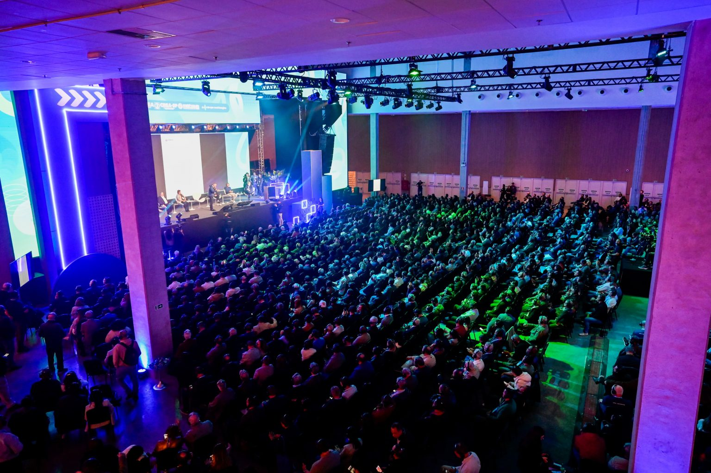
PROGRAMAÇÃO

Slide 10

Cobertura Oficial | Estadão

Slide 11
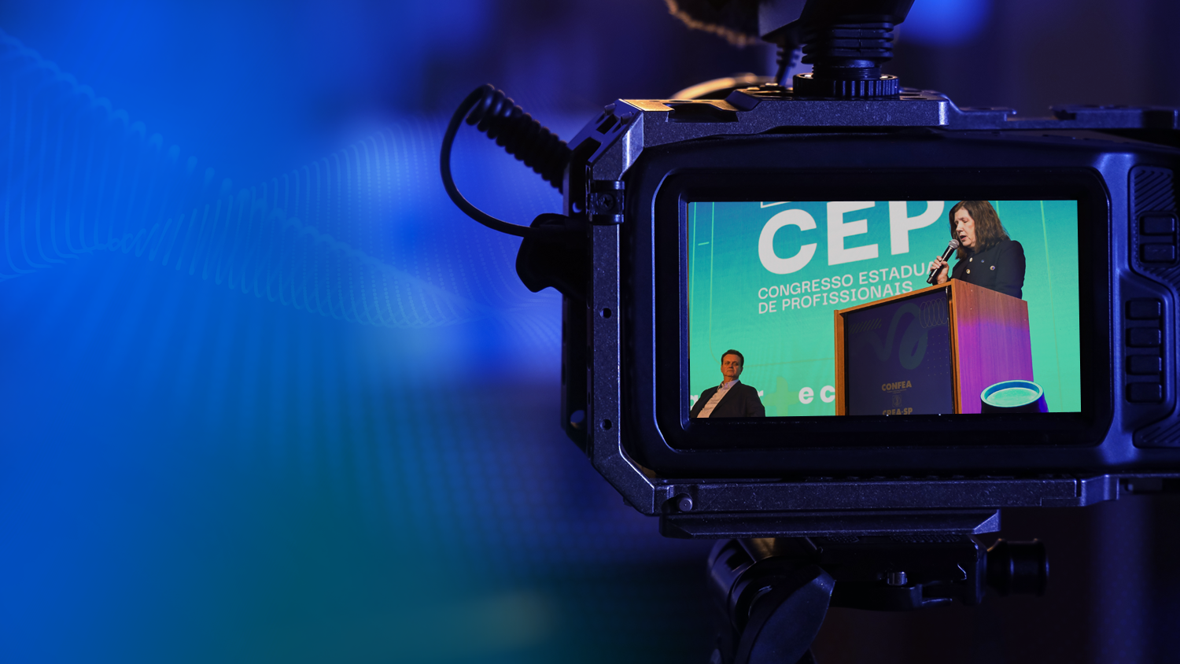

INSERÇÃO NA MÍDIA
Mídia local e nacional
(Canais de jornalismo, revistas especializadas e redes sociais)

Slide 12

PATROCINADOR - Faça sua marca ser vista
Arena
Inovação
Bronze Prata Ouro
Investimento (R$)
Quantidade de cotas
Logo no espaço da arena inovação CreaLab | Confea-X
Logo no vídeo de abertura do evento
Logo no cerimônia de abertura
Vídeo institucional da empresa ou marca
Postagem nas redes sociais oficiais do Crea-SP
Material avulso do patrocinador no kit do evento
Estande personalizado da marca/empresa (2,5x2,5m²)
Logo no espaço credenciamento
Participação em painéis nos palcos temáticos
Convites cortesia
10.000
25.000
50.000
100.000
1
1
1
1
X
X
X
X
X
X
X
Contrapartidas
X
X
X
X
X
X
X
X
X
X
X
X
X
X
X
3
5
10
20

Slide 13



FAÇA PARTE DO MAIOR ENCONTRO
DOS INSPETORES DO CREA-SP
WWW.CREASP.ORG.BR
ELAINE AMARAL: (61) 9.99554-9803
ELAINE.AMARAL4600@CREASP.ORG.BR

